Slide 1
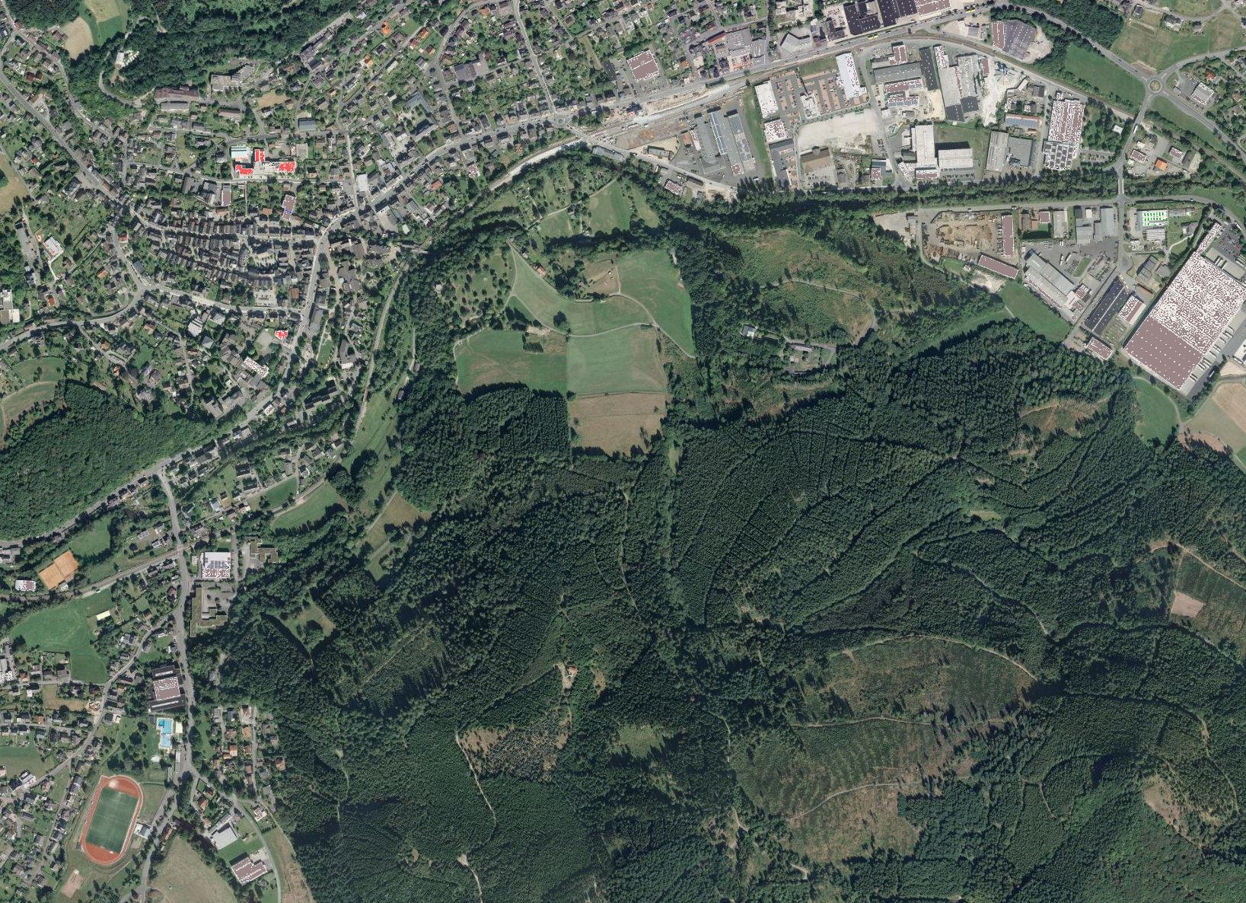
Überblick Veranstaltungsorte Leistungsnachweis 2015 / Wegbeschreibungen
Abfahrt Richtung Hauptschule
Anfahrt
Hessen / A45
1. Ludwig Koch Center
- Anmeldung
- Praktischer Teil
- Fragen
Anfahrt
Siegquelle / B62 / BLB
3. ehemalige Hauptschule
- Erste Hilfe
- Knoten und Stiche
- Verpflegung / Abschluss
Wegbeschreibungen:
Aus Richtung Siegquelle / B62 / Bad Berleburg kommend:
Auf „Lahnstraße“ nach Südosten Richtung Marburg fahrend, komplett durch Bad Laasphe
Im Kreisverkehr Kreuzung Bad Laasphe / Puderbach die erste Ausfahrt „Industriestraße“ nehmen
220m - rechts abbiegen auf „In der Stockwiese“
150m - rechts abbiegen auf „In der Aue
180m - nach links abbiegen, um auf „In der Aue“ zu bleiben
Im Bereitstellungsraum einsortieren
Aus Richtung Hessen / A45 kommend:
Auf Marburger Straße nach Nordwesten fahrend
Im Kreisverkehr Kreuzung Bad Laasphe / Puderbach die dritte Ausfahrt „Industriestraße“ nehmen
220m - rechts abbiegen auf „In der Stockwiese“
150m - rechts abbiegen auf „In der Aue
180m - nach links abbiegen, um auf „In der Aue“ zu bleiben
Im Bereitstellungsraum einsortieren
Ludwig Koch Center – Hauptschule Bad Laasphe:
Gelände des praktischen Teils verlassen und rechts auf „In der Aue“ abbiegen
50m - rechts abbiegen auf „In der Stockwiese“
650m - im Kreisverkehr die dritte Ausfahrt „Bahnhofstraße / B62“ nehmen
1,1km - links abbiegen auf „Gennernbach“
2. Sportplatz / Wabachpark
- Staffellauf

Slide 2
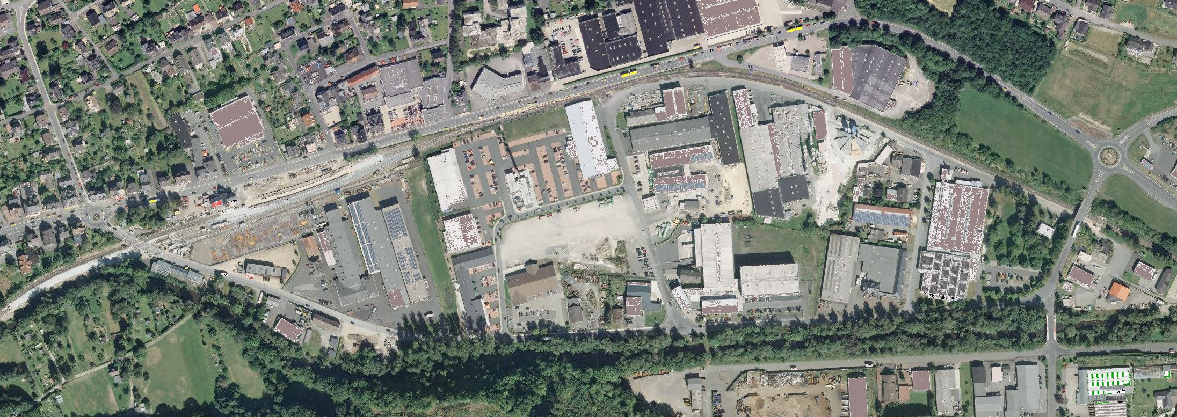
1. Anmeldung / Fragen / Praktischer Teil (Ludwig Koch Center)
Bereitstellungs-raum
EDEKA
Raiffeisen
Westmarkt
LIDL
Bahnhof
Praktischer Teil
Wettkampfbahnen
Zufahrt Bereitstellungs-raum
Anfahrt
Hessen / A45
Anfahrt
Siegquelle / B62 / BLB
ALDI
EJOT
EJOT
Wittgensteiner
Möbelhaus
EJOT
Abfahrt
Richtung Hauptschule
- Anmeldung
- Fragen

Slide 3
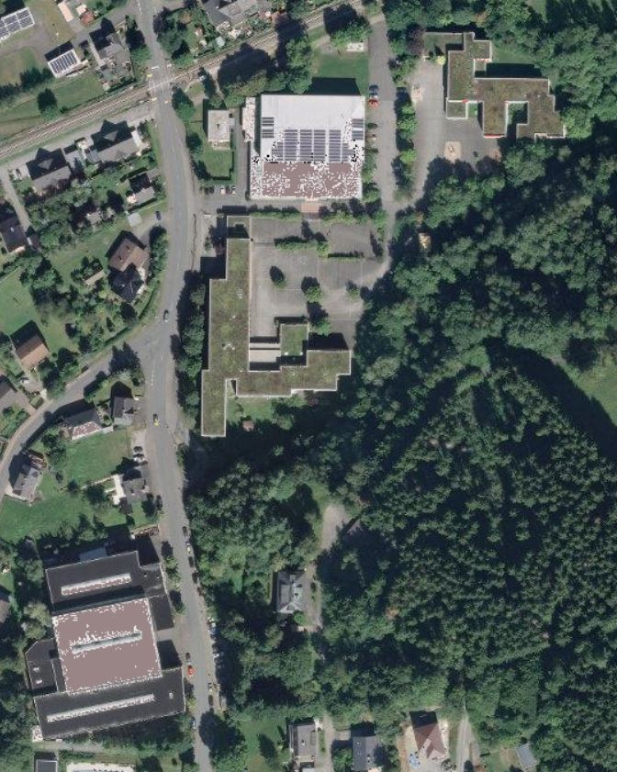
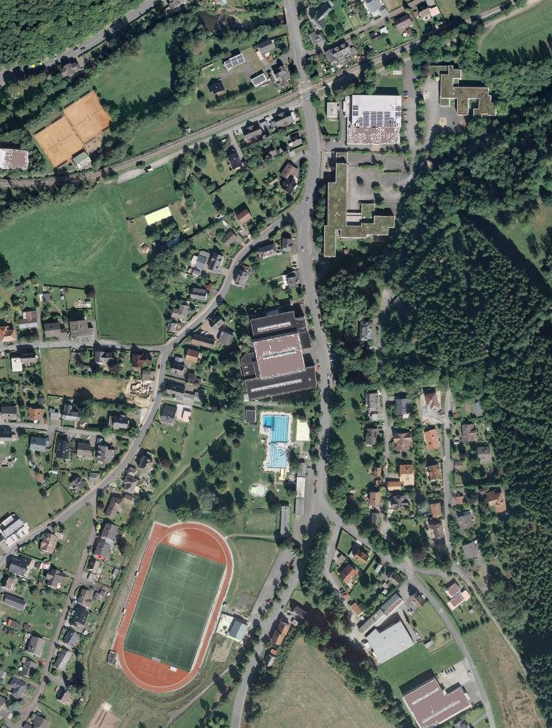
2. Staffellauf (Sportplatz, Wabachpark)
3. Erste Hilfe / Knoten und Stiche / Abschluss (ehemalige Hauptschule)
Anfahrt über Straße
Gennernbach
Parkplätze
Turn-
halle
Turnhalle
Hauptschule
Fußweg Richtung
Sportplatz, Wabachpark
(3 min.)
Hauptschule
Parkplätze
- Erste Hilfe
- Knoten und Stiche
- Verpflegung / Abschluss
Wendehammer
Fußweg Richtung
Sportplatz / Wabachpark
(3 min.)
- Staffellauf

